Slide 1
晏子使楚

Slide 2
学习目标
1、对照注释口头翻译课文，理解文意。
2、积累文言词汇，掌握重点词句。
3、分析晏子的性格。
4、学习并体会晏子的论辩技巧。

Slide 3
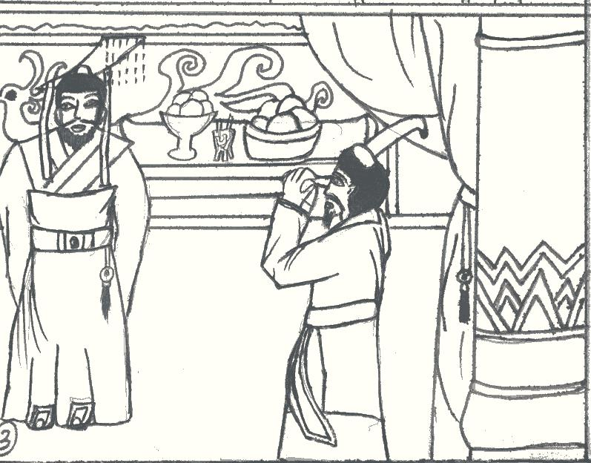
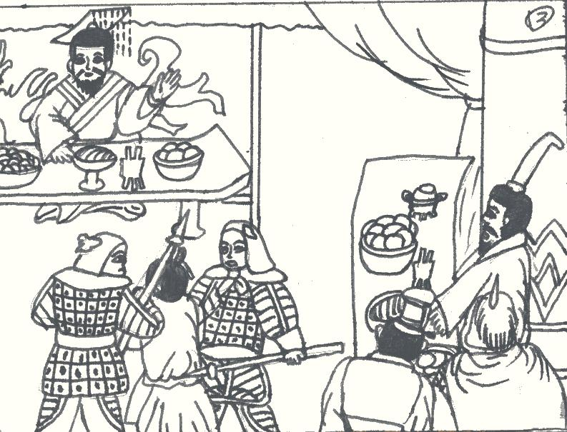
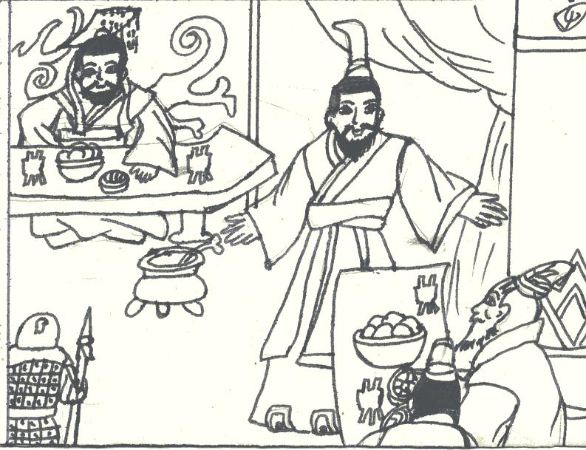
对照下面三幅图画讲一下故事梗概：
PPT模板下载：www.1ppt.com/moban/ 行业PPT模板：www.1ppt.com/hangye/
节日PPT模板：www.1ppt.com/jieri/ PPT素材下载：www.1ppt.com/sucai/
PPT背景图片：www.1ppt.com/beijing/ PPT图表下载：www.1ppt.com/tubiao/
优秀PPT下载：www.1ppt.com/xiazai/ PPT教程： www.1ppt.com/powerpoint/
Word教程： www.1ppt.com/word/ Excel教程：www.1ppt.com/excel/
资料下载：www.1ppt.com/ziliao/ PPT课件下载：www.1ppt.com/kejian/
范文下载：www.1ppt.com/fanwen/ 试卷下载：www.1ppt.com/shiti/
教案下载：www.1ppt.com/jiaoan/

Slide 4
类比推理：
生于淮南
橘
橘
生于淮北
枳
水土异也
( )
生活环境不同,导致本质的改变
生长于齐
不盗
人
入 楚
盗

Slide 5
分析晏子与楚王的对话，体会晏子的外交语言艺术。
楚王对晏子的侮辱 晏子针锋相对地反击 晏子的结果 楚王的结果
齐人固善盗乎？
莫非楚之水土使民善盗耶？
圣人非所与熙也。
寡人反取病焉
晏子是怎样一个人：
机智勇敢，善于辞令，不辱使命，极大地维护了国家尊严的出色的外交家。

Slide 6
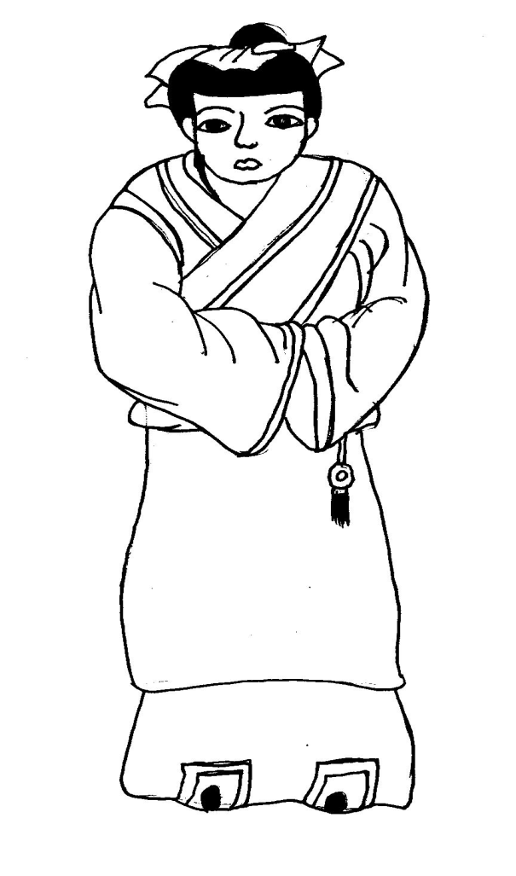

生淮北为枳
生淮南为橘
水土异也
在齐为君子
在楚为强盗

Slide 7

晏子使楚（课本剧）
人物： 晏子
楚王
卫兵

Slide 8

探究学习
分析晏子形象
机智敏捷、能言善辩
善于外交辞令。

Slide 9

深入探讨
1、晏子对楚王回击的目的是什么?
2、晏子是怎样一个人？
3、你觉得晏子的辩论有无漏洞？如果是你，会怎样应对楚王？

Slide 10

转换角度
通过这个故事，我们应该懂得：
人不可貌相，
海水不可斗量。

Slide 11
总结:
纵观全文，晏子在遭到不礼貌的侵犯后，并没有表现出常人的激愤，而是站在国家的利益上，用外交辞令回击楚王的伤及国格的侮辱，从而维护了齐国的形象与尊严。因他忠于齐国又机灵善辩，所以他与楚王的斗争是针锋相对，但又很注意分寸，有理有节，他回驳的出发点及选材均是站在国家利益这个至高点上。

Slide 12
迁移练习：
故事一:
有一次，克林顿到外地演讲，他正在演讲时，从下面传来一张字条，上面写了两个字：“白痴” 。如果你是克林顿，你会怎样回答？

Slide 13
故事二:
一天，德国大诗人歌德在公园散步，在一条狭窄的小路上遇到了一位反对他的批评家，这位傲慢的批评家说：“你知道吗？我这个人从来不给傻瓜让路。”歌德却说：“ "说完闪身让批评家过去。
而我恰恰相反

Slide 14
故事三
德国大诗人海涅是犹太人，常常遭到无端攻击。有一次晚会上，一个旅行家对他说：“我发现了一个小岛,这个岛上竟然没有犹太人和驴子！”
海涅不动声色地说：“看来， ， 才会弥补这个缺陷！”
只有你我一起去那个岛上

Slide 15
故事四
俄国著名寓言作家克雷洛夫长得很胖，又爱穿黑衣服。一次，一位贵族看到他在散步，便冲着他大叫：“你看，来了一朵乌云！”
“_____________________”克雷洛夫看着雍肿的贵族答道。
怪不得蛤蟆开始叫了！

